Slide 1

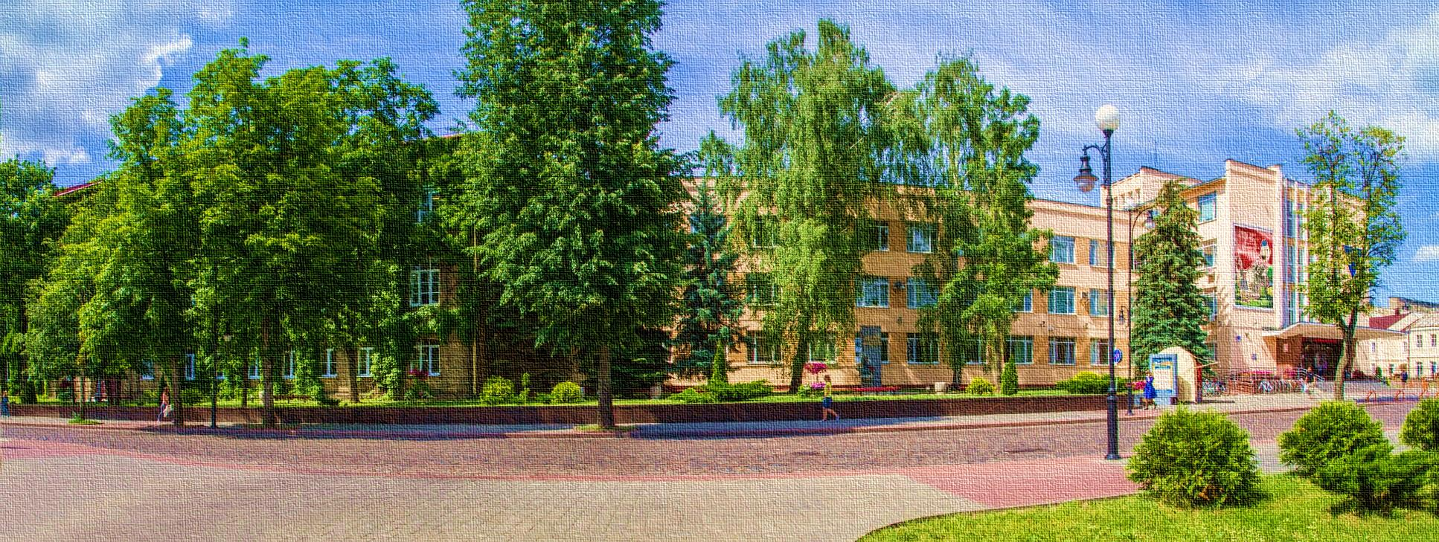





Цели ООН в области устойчивого развития
2022
Цель 8: Содействие поступательному, всеохватному и устойчивому экономическому росту, полной и производительной занятости и достойной работе для всех

Slide 2


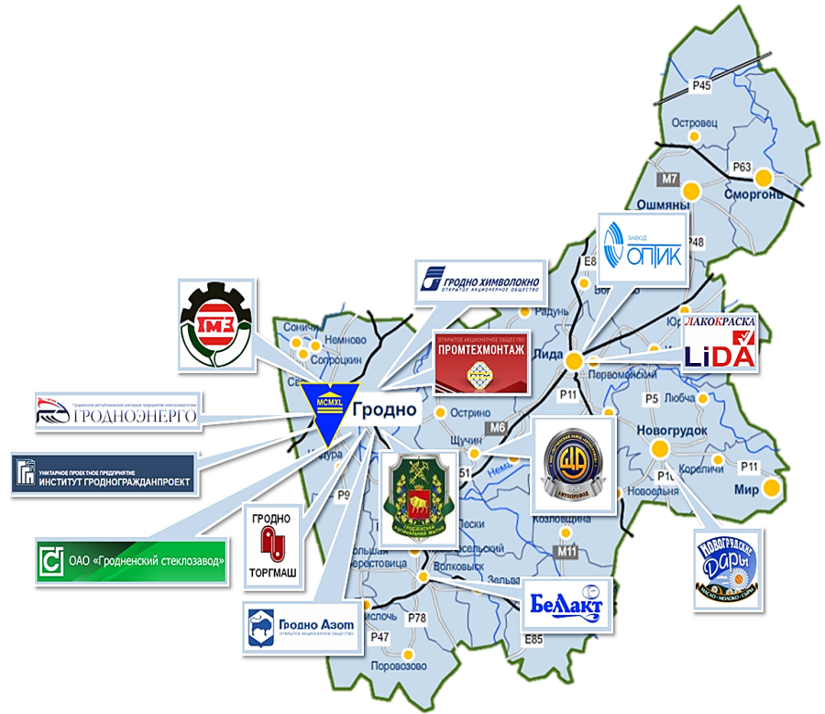

Инновационное развитие региона
Проведение научных исследований в 2019-2022 годах
106 договоров на выполнение НИОК(Т)Р с предприятиями и организациями региона (73 % от общего числа хоздоговоров
с предприятиями Республики Беларусь)
191 договор на оказание научных (научно-технических) услуг (89 % от общего числа договоров с резидентами Республики Беларусь)
541 внедрение результатов научных исследований
в деятельность организаций региона
(99% – в г. Гродно)
Гродненский государственный университет имени Янки Купалы

Slide 3

Инновационное развитие региона
Переподготовка и повышение квалификации
За 5 лет прошли обучение 1061 человек по различным образовательным программам для промышленности, строительного комплекса, деревообработки, учреждений образования, здравоохранения, управления по труду, занятости и социальной защите, в том числе уникальным в регионе и стране :
по вопросам ядерной и радиационной безопасности (в медицинских целях)
в сфере фандрайзинга
по вопросам организации учебно-тренировочного процесса
по специальности «Экономика и организация производства в жилищно-коммунальном хозяйстве»
по специальности «Трудовое обучение в учреждениях общего среднего образования»
по специальности «Оздоровительная физическая культура»
С 2017 по 2022 годы внедрены 64 научно-методические
разработки:
33 – в образовательный процесс
31 – в хозяйственную деятельность предприятий
(организаций) с учетом потребности работодателей и
жителей региона
Гродненский государственный университет имени Янки Купалы

Slide 4
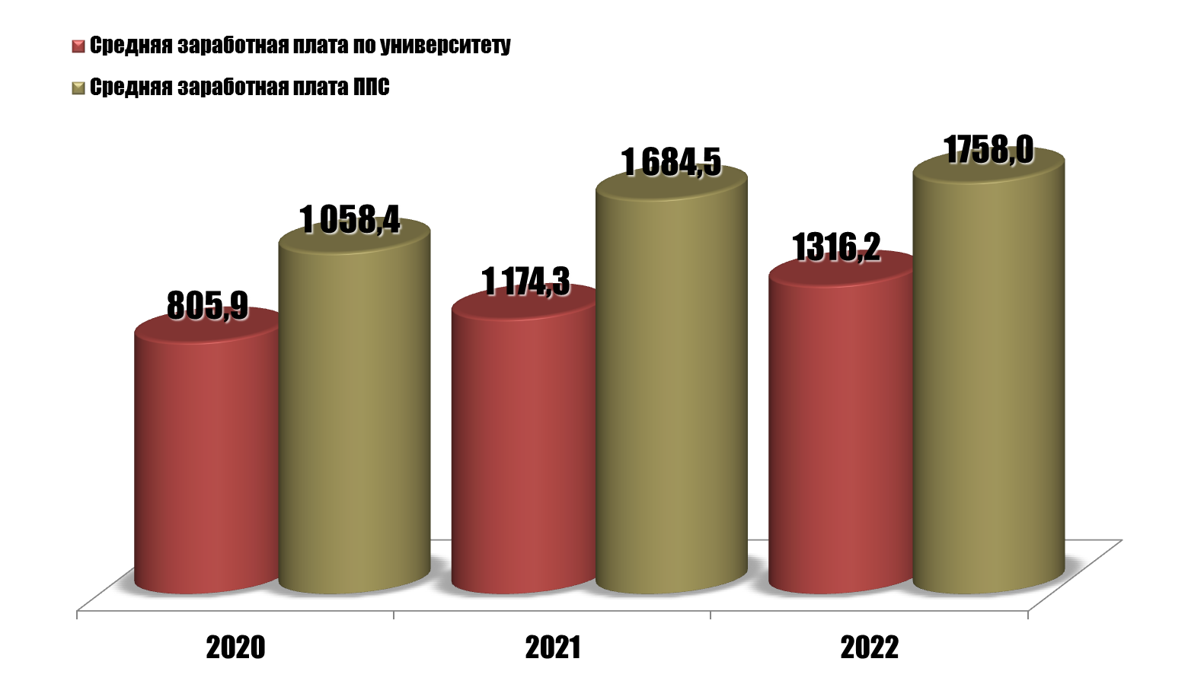

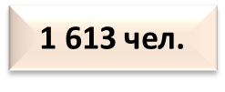

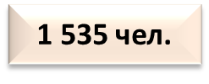
Средняя заработная плата в 2020-2022 годах (тыс. руб.)
Среднесписочная численность
Гродненский государственный университет имени Янки Купалы

Slide 5

РУП Учебно-научно-производственному центру «Технолаб» 10 лет
РУП «УНПЦ «Технолаб» образован в апреле 2012 года с целью комплексного решения проблемы по оснащению высших учебных заведений и школ Республики Беларусь лабораторным и демонстрационным оборудованием. За ушедшие годы «Технолаб» значительно подрос и получил статус научно-технологического парка.
В центре разрабатываются лабораторные практикумы, демонстрационные эксперименты по физике, химии, биологии, экологии, физической культуре для школ, колледжей, средних специальных учебных заведений и учреждений высшего образования. Сотрудники РУП «УНПЦ «Технолаб» осуществляют учебно-методическую, научную и производственную деятельность.
Собственное производство, оснащенное современным оборудованием и квалифицированными специалистами, позволяет разрабатывать и технически обслуживать предлагаемые к поставке товары, осуществлять их ремонт в рамках гарантийного и послегарантийного обслуживания.
https://www.grsu.by/component/k2/item/41904-rup-uchebno-nauchno-proizvodstvennomu-tsentru-tekhnolab-10-let.html
Гродненский государственный университет имени Янки Купалы

Slide 6
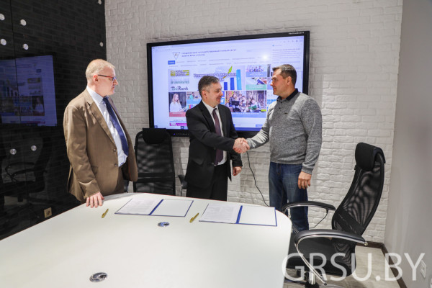
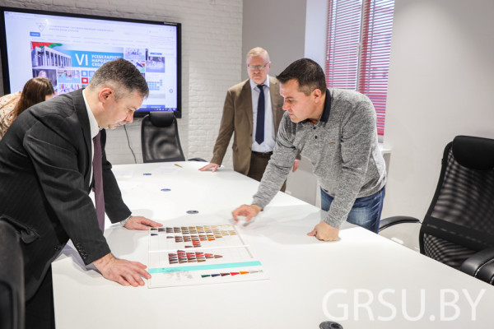
Число резидентов Купаловского технопарка пополнилось новой компанией
Новым резидентом стала компания ООО «Джо Джо Хэакосметикс», которая занимается производством высококачественной профессиональной косметики для волос. Основные принципы деятельности компании – профессионализм и инновации. Вместе с новой компанией число резидентов Научно-технологического парка ГрГУ имени Янки Купалы достигло 32-х.
Статус резидента технопарка дает возможность коммерциализации научных разработок и возможность начать собственный бизнес, а также он дает право на аренду рабочего пространства и производственных площадей на льготных условиях, а также на аренду высокотехнологичного научно-исследовательского и производственного оборудования.
Технопарки – это одна из ключевых точек роста региональной экономики.
https://www.grsu.by/component/k2/item/43929-chislo-rezidentov-kupalovskogo-tekhnoparka-popolnilos-novoj-kompaniej.html
Гродненский государственный университет имени Янки Купалы

Slide 7
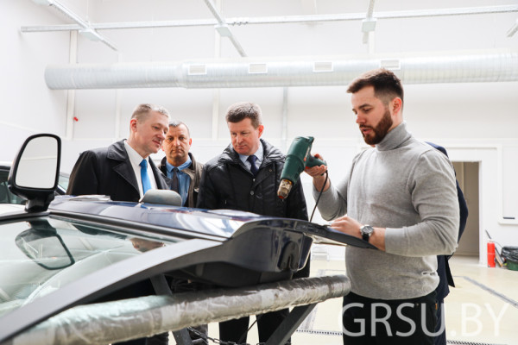
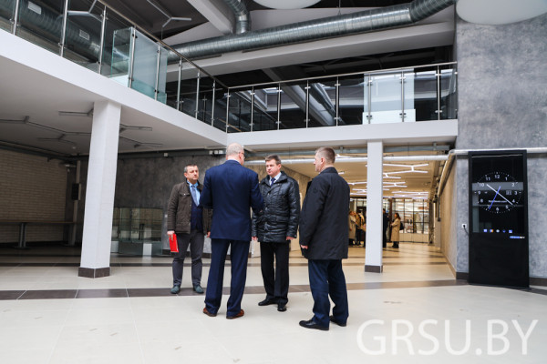
Купаловский технопарк посетил с рабочим визитом председатель Государственного комитета по науке и технологиям Республики Беларусь
Председатель Государственного комитета по науке и технологиям Республики Беларусь Сергей Шлычков узнал о возможностях Научно-технологического парка Гродненского государственного университета имени Янки Купалы, пообщался с резидентами, а также посетил презентацию проектов конкурса бизнес-идей «ИнНаСтарт», который стартовал сегодня.
Развитие Научно-технологических парков – перспективное направление, которое открывает немало возможностей для развития бизнеса и экономики на местах.
https://www.grsu.by/component/k2/item/41977-kupalovskij-tekhnopark-posetil-s-rabochim-vizitom-predsedatel-gosudarstvennogo-komiteta-po-nauke-i-tekhnologiyam-respubliki-belarus.html
Гродненский государственный университет имени Янки Купалы

Slide 8
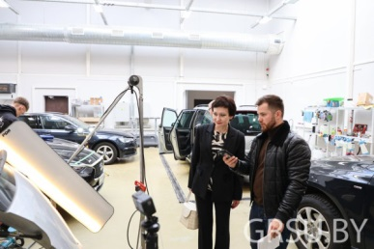
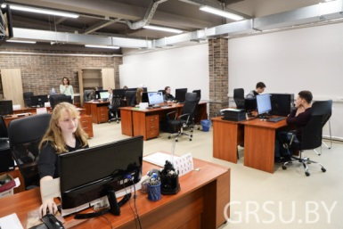
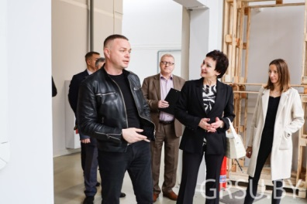
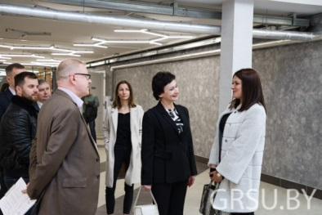
В Научно-технологическом парке состоялась встреча руководства университета с резидентами
На данный момент в числе резидентов Научно-технологического парка 31 предприятие. Компании работают в самых разных сферах. Не теряет своей востребованности IT-сфера, новое и набирающее обороты направление – электрификация традиционного транспорта и электротранспорт. Кроме того, есть резиденты, занимающиеся электронным маркетингом, BIM-инжинирингом, разработкой оборудования, в том числе учебного.
Ректор Гродненского государственного университета имени Янки Купалы Ирина Китурко провела рабочую встречу с резидентами Технопарка для того, чтобы поближе познакомиться с недавно принятыми компаниями, а также выслушать предложения и пожелания резидентов. Как отметила Ирина Федоровна, университет держит тесную связь с предприятиями и готов оказать всестороннюю поддержку их инициатив. Тем более, что ГрГУ имени Янки Купалы обладает сильным научным потенциалом, который будет полезен резидентам.
В ходе рабочей встречи руководители предприятий обсудили, как можно углубить сотрудничество, привлечь студентов на производство, а также поговорили и о подготовке научных сотрудников в интересах компаний.
https://www.grsu.by/component/k2/item/43661-v-nauchno-tekhnologicheskom-parke-sostoyalas-vstrecha-rukovodstva-universiteta-s-rezidentami.html
Гродненский государственный университет имени Янки Купалы

Slide 9
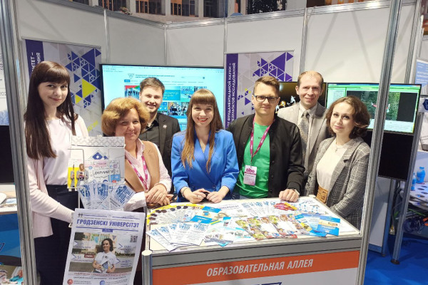
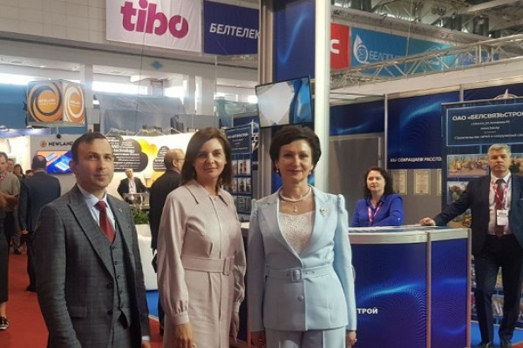
Купаловцы принимают участие в Международном форуме ТИБО-2022
ТИБО – уникальная площадка, где участники обмениваются передовым опытом в сфере информационных технологий. В течение пяти дней государственные организации и частные компании будут представлять свои разработки и технологии. Купаловцы – в их числе.
Делегация Гродненского государственного университета имени Янки Купалы стала частью специального раздела ТИБО «Образовательная аллея». Организация данной экспозиции была инициирована Министерством образования Республики Беларусь.
Здесь гости форума узнают об инновационной деятельности вузов нашей станы.
https://www.grsu.by/component/k2/item/42453-kupalovtsy-prinimayut-uchastie-v-mezhdunarodnom-forume-tibo-2022.html
Гродненский государственный университет имени Янки Купалы

Slide 10
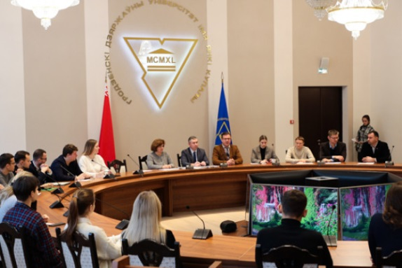
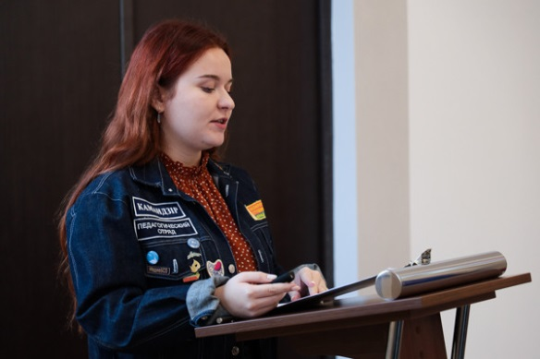
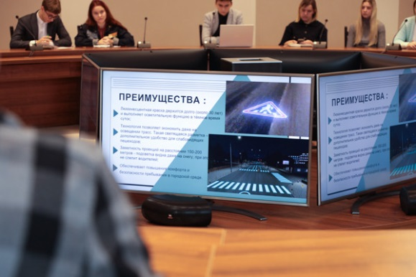
На базе ГрГУ имени Янки Купалы прошел межвузовский областной этап конкурса «100 идей для Беларуси»
Конкурс собрал более 15 проектов, одиннадцать из них презентовали купаловцы. Восемь проектов в области экономики, медицины, экологии, коммуникаций представят Гродненщину на этапе Министерства образования.
В стенах Купаловского университета собрались новаторы и молодые ученые, продвинутая и инициативная молодежь. Все они хотят внести свой вклад в развитие страны собственными изобретениями. Разработки затрагивают самые разные сферы: экологию, медицину, экономику и информационно-коммуникационные технологии, социальную сферу.
В Купаловском университете уделяется большое внимание системной работе со студентами, а также предоставляются все возможности университета для реализации собственного потенциала.
- В этом году 100 идей для Беларуси проходит в обновленном формате, однако цели остаются прежними: создание инноваций и стартапов на благо родной страны.
https://www.grsu.by/component/k2/item/44375-na-baze-grgu-imeni-yanki-kupaly-proshel-mezhvuzovskij-oblastnoj-etap-konkursa-100-idej-dlya-belarusi.html
Гродненский государственный университет имени Янки Купалы

Slide 11
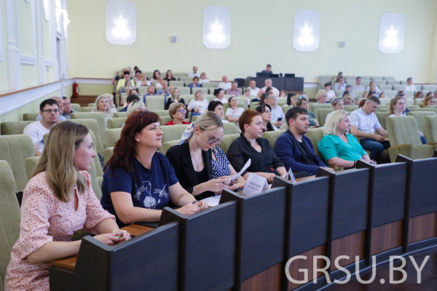
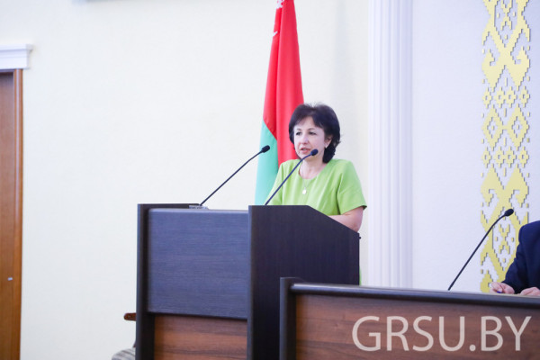
В ГрГУ имени Янки Купалы прошла конференция трудового коллектива университета
Участники конференции обсудили вопросы, касающиеся исполнения коллективного договора, а также внесения некоторых изменений и дополнений в документ.
Основной вопрос конференции был посвящен обсуждению изменений и дополнений в коллективный договор. Перед трудовым коллективом выступили начальник Центра кадровой и правовой работы Галина Сакомская и председатель профсоюзного комитета работников ГрГУ имени Янки Купалы Игорь Кергет. Они отметили, что возникла необходимость привести коллективный договор в соответствие с нормативными документами, которые действуют на республиканском уровне.
В конференции приняли участие более 190 делегатов. Купаловцы продлили коллективный договор с изменениями на 3 года.
https://www.grsu.by/component/k2/item/42577-v-grgu-imeni-yanki-kupaly-proshla-konferentsiya-trudovogo-kollektiva-universiteta.html
Гродненский государственный университет имени Янки Купалы

Slide 12
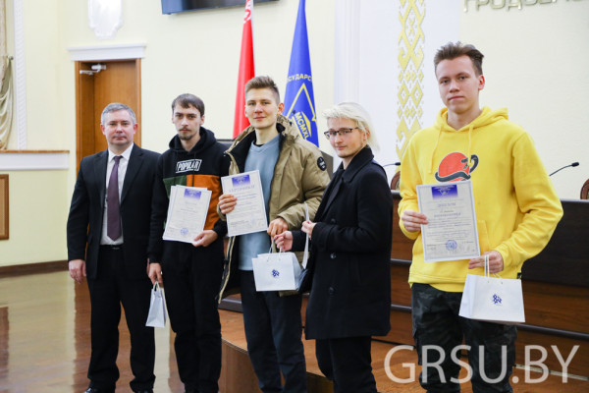
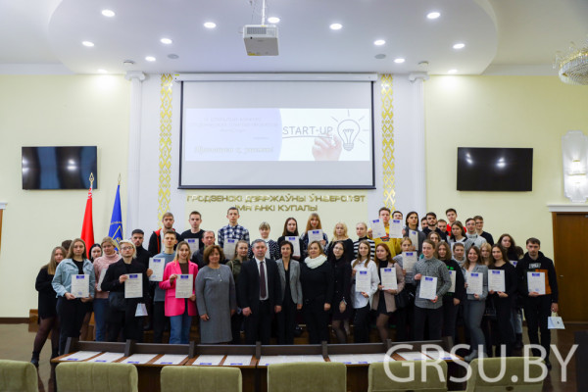
Названы победители IХ открытого конкурса студенческих бизнес-идей инновационных стартапов «ИнНаСтарт»
Участники презентовали свои проекты и получили обратную связь от жюри и своих конкурентов. Всего на конкурс была подано более 80 заявок.
В номинации «Бизнес-инновация» первое место у проекта «Кормовая добавка «Белково-витаминно-минеральный комплекс природных ингредиентов», его автор – Александр Зотиков.
В номинации «Инновационные IT-решение для бизнеса» Первое место у проекта «YAKOVITSKY PRODUCTION», идея принадлежит Владиславу Яковицкому.
В номинации «Социальная инициатива» Первое место занял проект «Шлем-помощник для слабовидящих и незрячих «Прометей», автор – Матвей Бочко.
В номинации «Проект для университета» Первое место занял проект «Купа – маскот ГрГУ», его автор – Алина Явош.
В номинации «Футуристическая идея» первое место занял проект «Альбион», Александра Стреха.
https://www.grsu.by/component/k2/item/44299-nazvany-pobediteli-ikh-otkrytogo-konkursa-studencheskikh-biznes-idej-innovatsionnykh-startapov-innastart.html
Гродненский государственный университет имени Янки Купалы

Slide 13
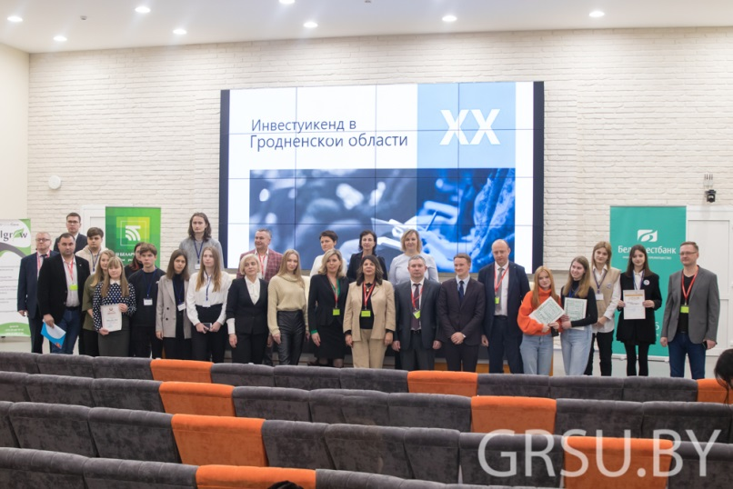
На базе Купаловского Технопарка прошел
юбилейный Инвест Уикенд
Конкурс бизнес-идей Инвест Уикенд прошел уже в 20-й раз и собрал под своей инновационной крышей около 20 проектов, которые боролись за звание лучшего. Организаторами мероприятия выступили комитет экономики Гродненского облисполкома и Гродненское областное учреждение финансовой поддержки предпринимателей. Уже много лет подряд конкурс проходит при поддержке Купаловского университета.
В стенах Научно-технологического парка ГрГУ имени Янки Купалы свои идеи презентовали школьники и студенты, а также начинающие бизнесмены. В число тех, кто оценивал бизнес-идеи, были проректор по научной работе ГрГУ имени Янки Купалы Андрей Проневич, заместитель управляющего дирекцией ОАО «Белинвестбанк» по Гродненской области Дмитрий Денищик, директор Научно-технологического парка ГрГУ имени Янки Купалы Александр Василевич, руководитель Центра поддержки предпринимательства, директор ЧУП «АйТиНимакс» Игорь Чивель, декан факультета экономики и управления ГрГУ имени Янки Купалы Марина Карпицкая и другие.
https://www.grsu.by/component/k2/item/44455-na-baze-kupalovskogo-tekhnoparka-proshel-yubilejnyj-invest-uikend.html
Гродненский государственный университет имени Янки Купалы

Slide 14
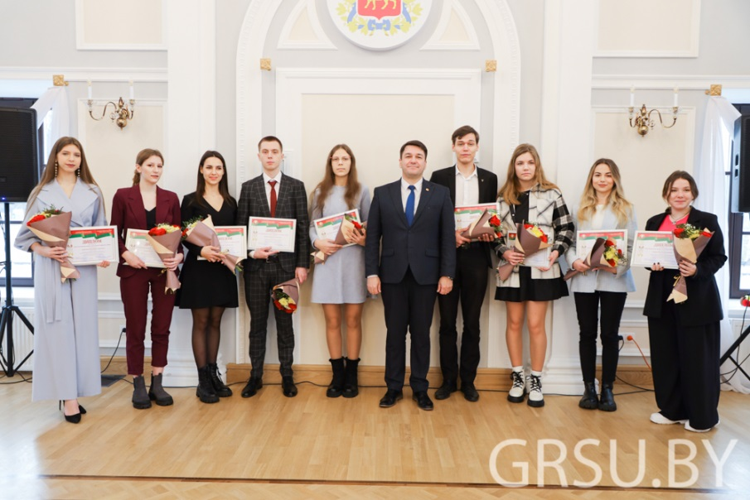
Купаловцы стали лауреатами премии имени А.И. Дубко
Вручение премий состоялось в Галерее Тизенгауза. Там чествовали школьников, студентов, учащихся учреждений профессионально-технического и среднего специального образования, отличившихся в спортивной, творческой и научной деятельности. Среди обладателей премии были и купаловцы.
https://www.grsu.by/component/k2/item/44345-kupalovtsy-stali-laureatami-premii-imeni-a-i-dubko.html
Гродненский государственный университет имени Янки Купалы

Slide 15

Гродненский государственный университет имени
Янки Купалы

